Slide 1
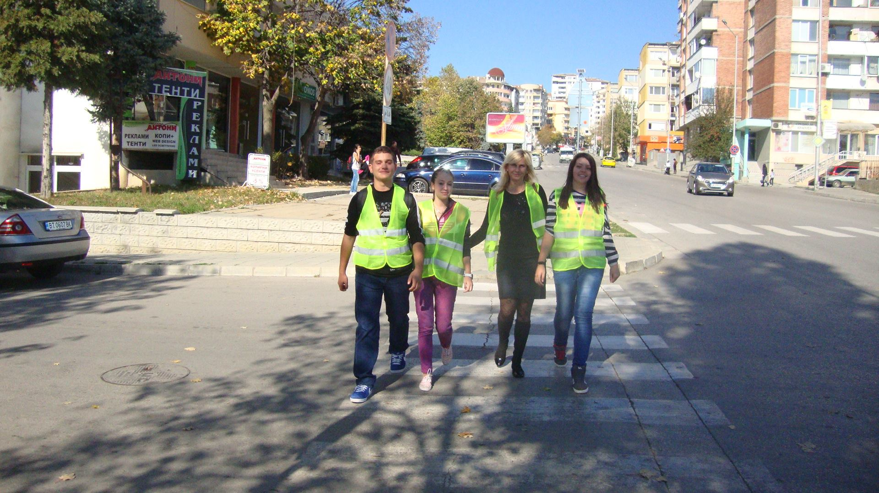
Застъпници за пътна безопастност

Slide 2
Участници
Ръководител: Светлана Брънкова
Натали Атанасова
Виктор Великов
Михаела Папазова

Slide 3
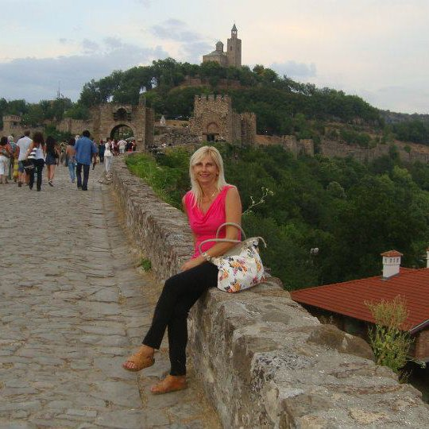
Светлана Брънкова
Преподавател по химия и биология в СОУ”Емилиян Станев”

Slide 4
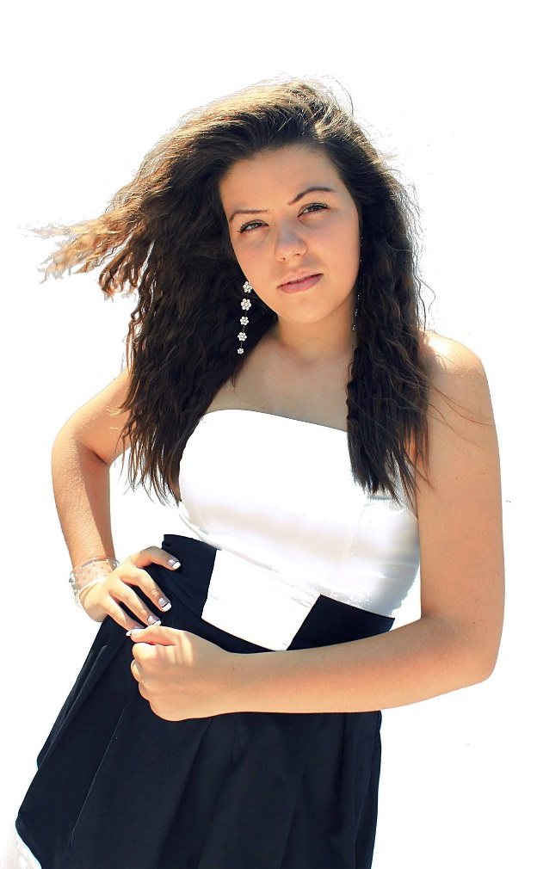
Натали Атанасова
СОУ ”Емилиян Станев” – 9а клас
“Внимавайте и спазвайте законите на пътя.”

Slide 5
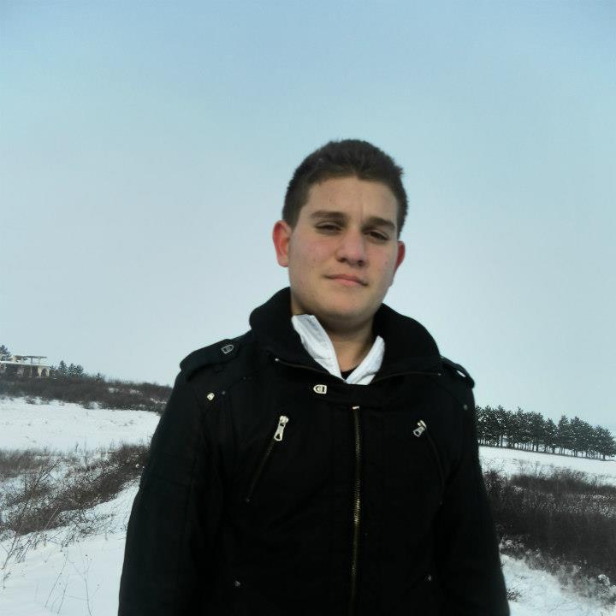
Виктор Великов
СОУ “Емилиян Станев” – 9а клас
“ Бъди разумен на пътя, за по-малко жертви”

Slide 6
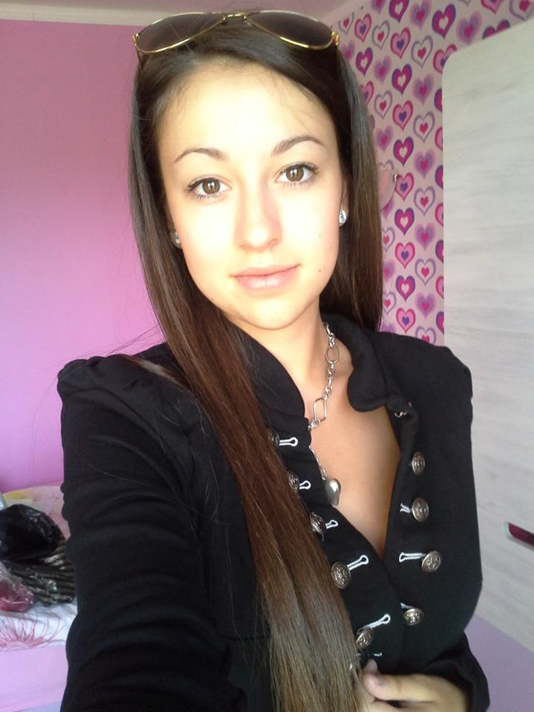
Михаела Папазова
СОУ “Емилиян Станев” – 9а клас
“ Спаси един човешки живот, като шофираш предпазливо”

Slide 7
Медии
Бяхме поканени в студиото на “Видеосат” Велико Търново.
→ http://www.youtube.com/watch?v=9A60S7IISHI
На ръководителят ни, Светлана Брънкова, беше взето интервю от общинското радио на Велико Търново.

Slide 8
Участия
Съдии в състезанието “Мама, татко и аз” проведено в ОУ ”Димитър Благоев”
Беше проведена среща в “РЗИ” - Велико Търново с представител от “КАТ”.

Slide 9
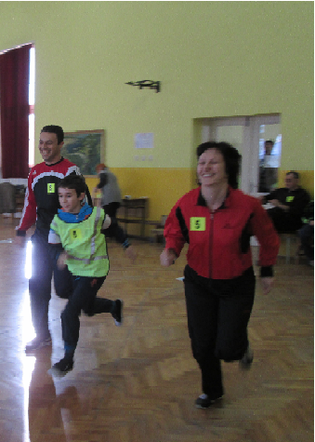
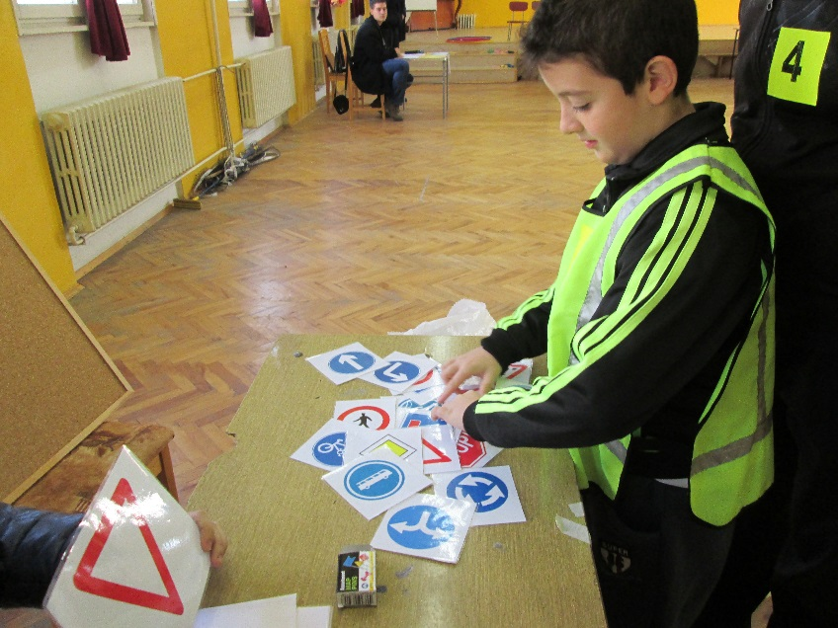
Състезанието “Мама, татко и аз”
Състезателите (дете с двама родителя) трябваше да се придвижват по пунктове, които са четири.
От старта до l пункт, състезателите се придвижват бягайки. Когато стигнат до l пункт детето трябва да изтегли знак и да го познае.

Slide 10
ll пункт
От l до ll пункт състезателите трябва да се придвижат скачайки с човали. На ll пункт детето реди пешеходна пътека, единият от родителите решава тест за пътна безопастност, а другият надува балон като си сложи алкоочилата.

Slide 11
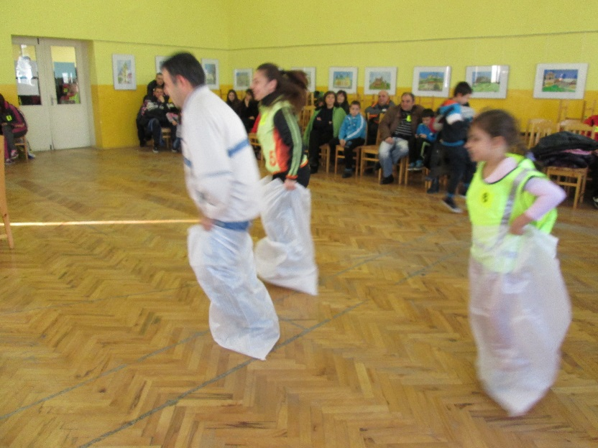
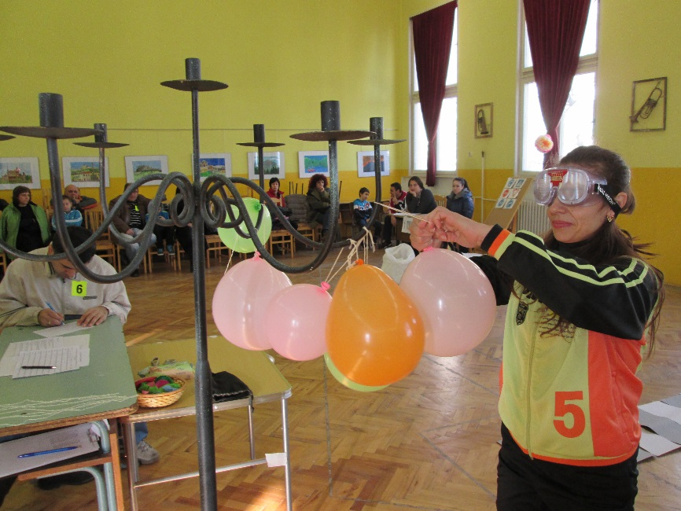
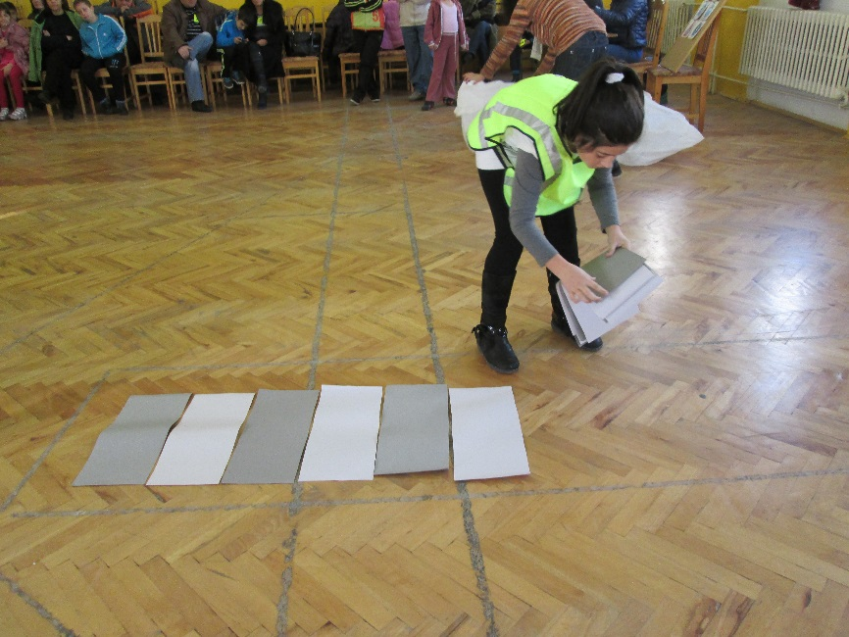
Изображения от ll пункт

Slide 12
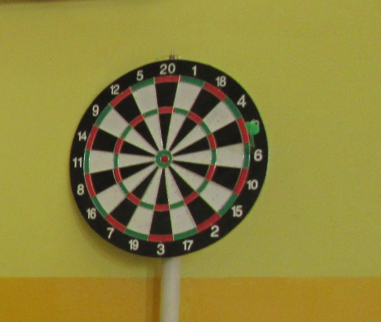
lll пункт
От ll до lll пункт, състезателите трябва да се предвижат чрез патешко ходене, там те хвърлят стреличка на дарц и за всеки номер който уцелят, отговарят на съответния въпрос, който съвпада с номера на дарца. След това си избират физическа задача за да стигнат до lV пункт.

Slide 13
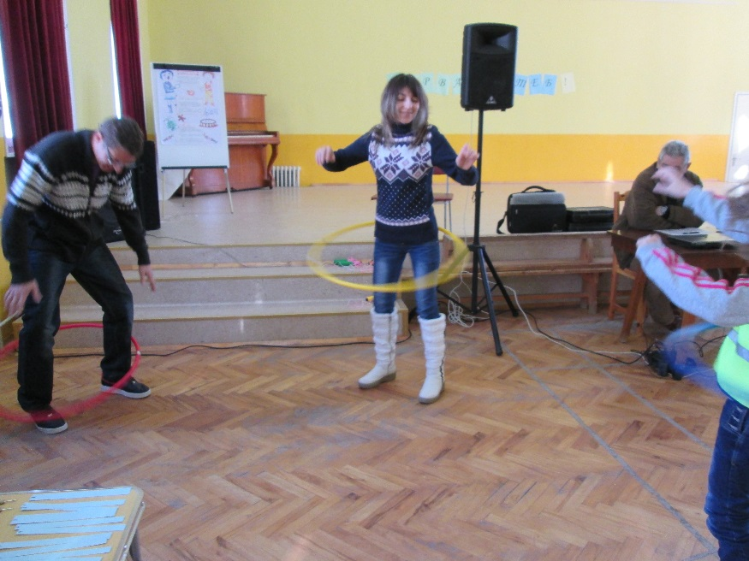
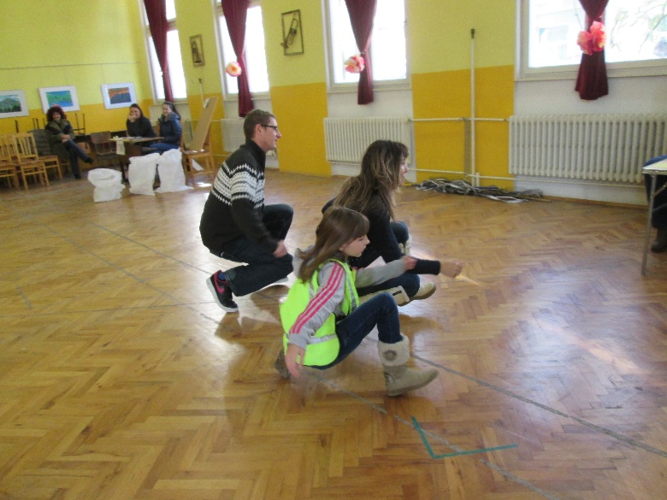
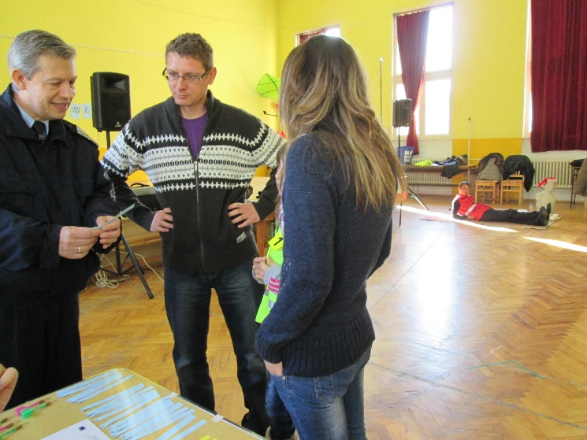
Изображения от lll пункт

Slide 14
lV пункт
От lll до lV пункт участниците трябва да се предвижат като скачат на един крак. Там те теглят ситуация и се опитват да положат първа помощ. До финала стигат като родиелите носят детето на столче.

Slide 15
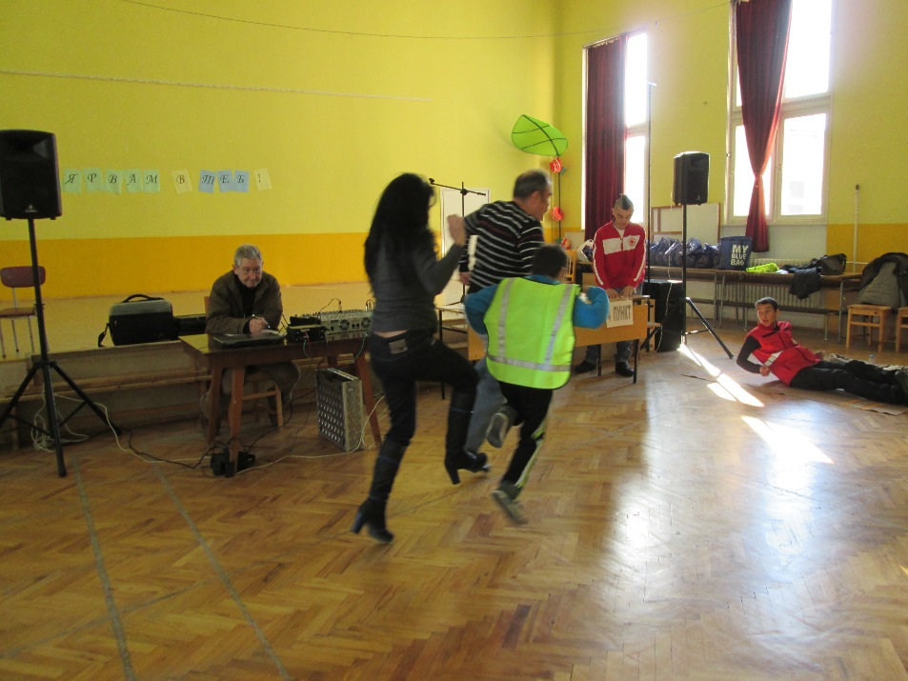
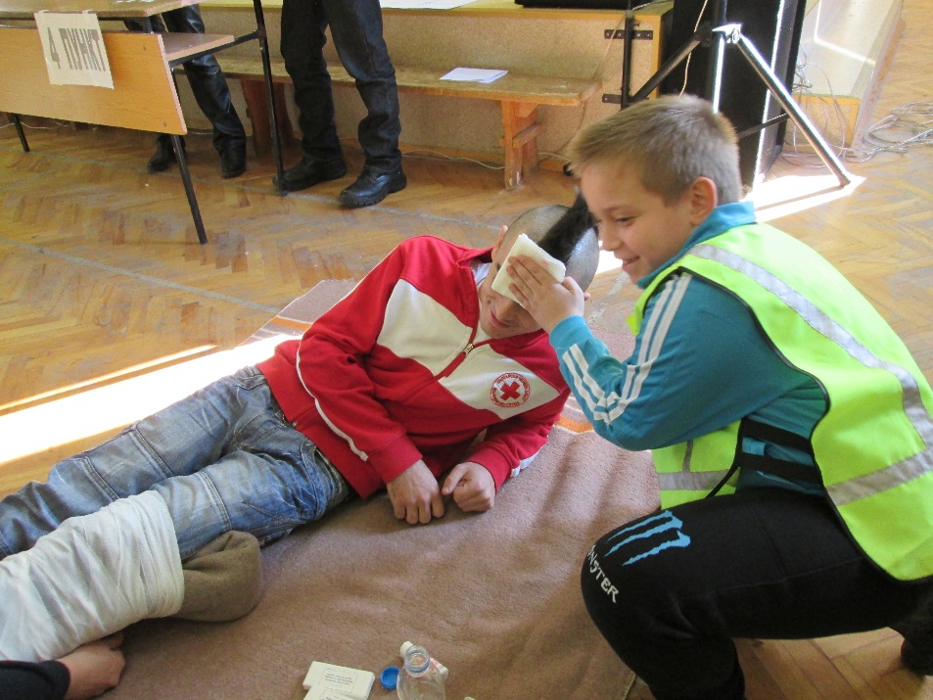
Изображения от lV пункт

Slide 16
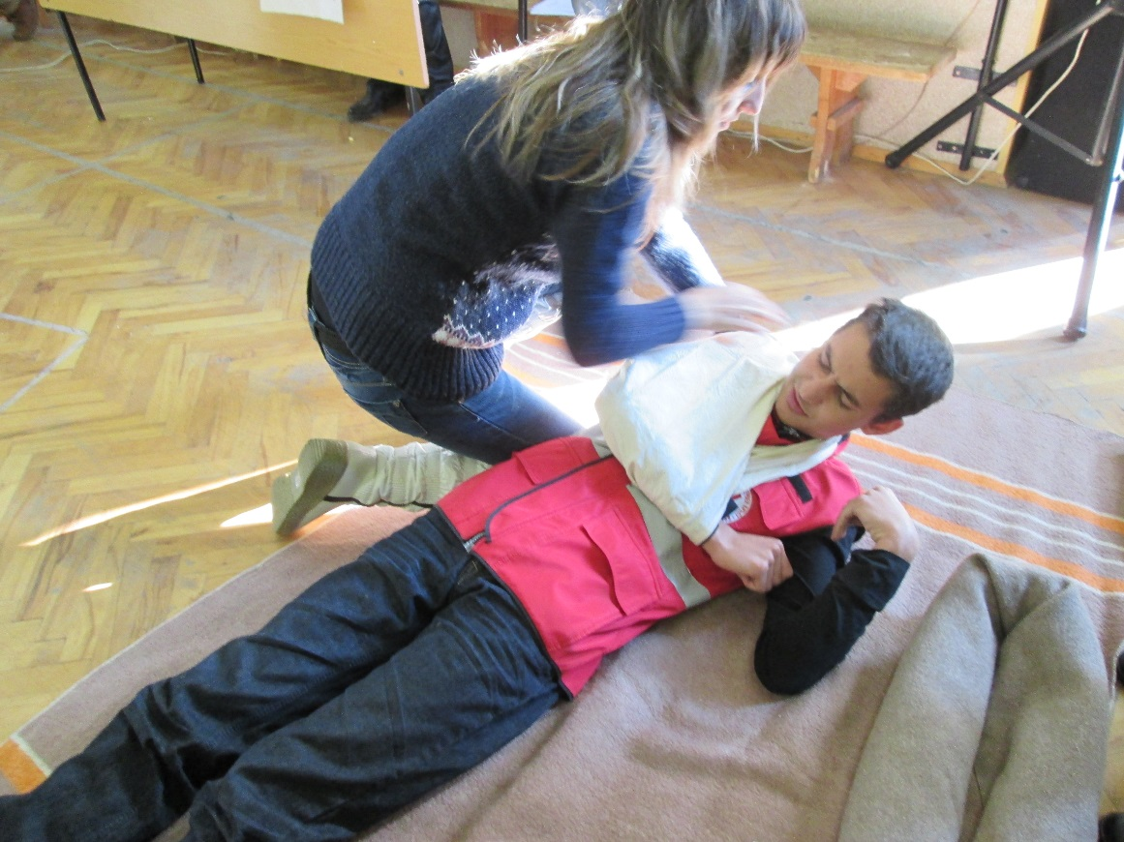
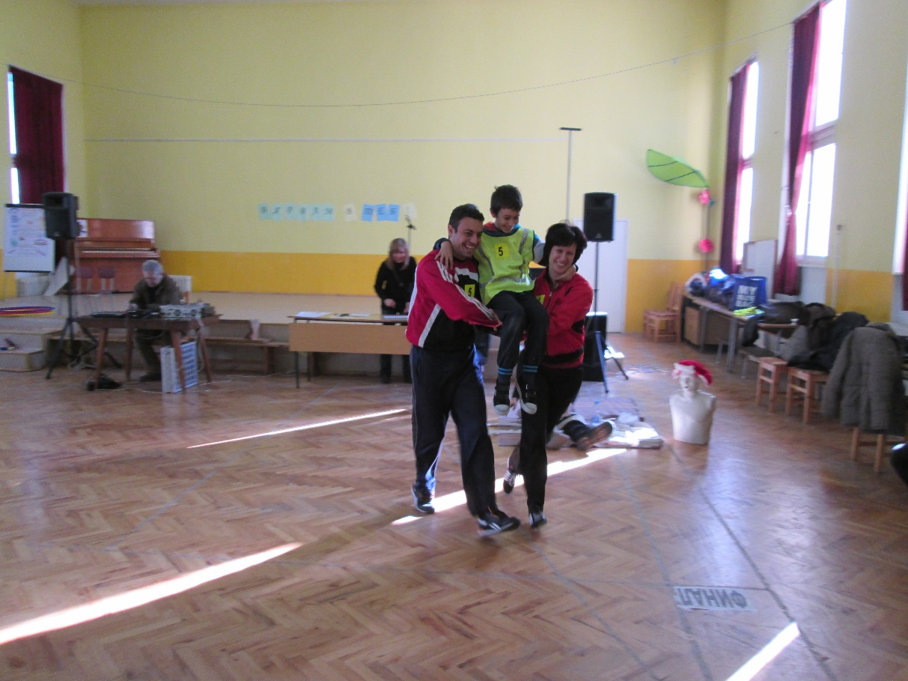

Slide 17
Включихме се в проекта, защото в днешно време жертвите на пътя са много и ние искаме по някакъв начин да накараме хората да се замислят и да шофират по-разумно, ако всички хора се замислят жертвите могат да намалеят !

Slide 18
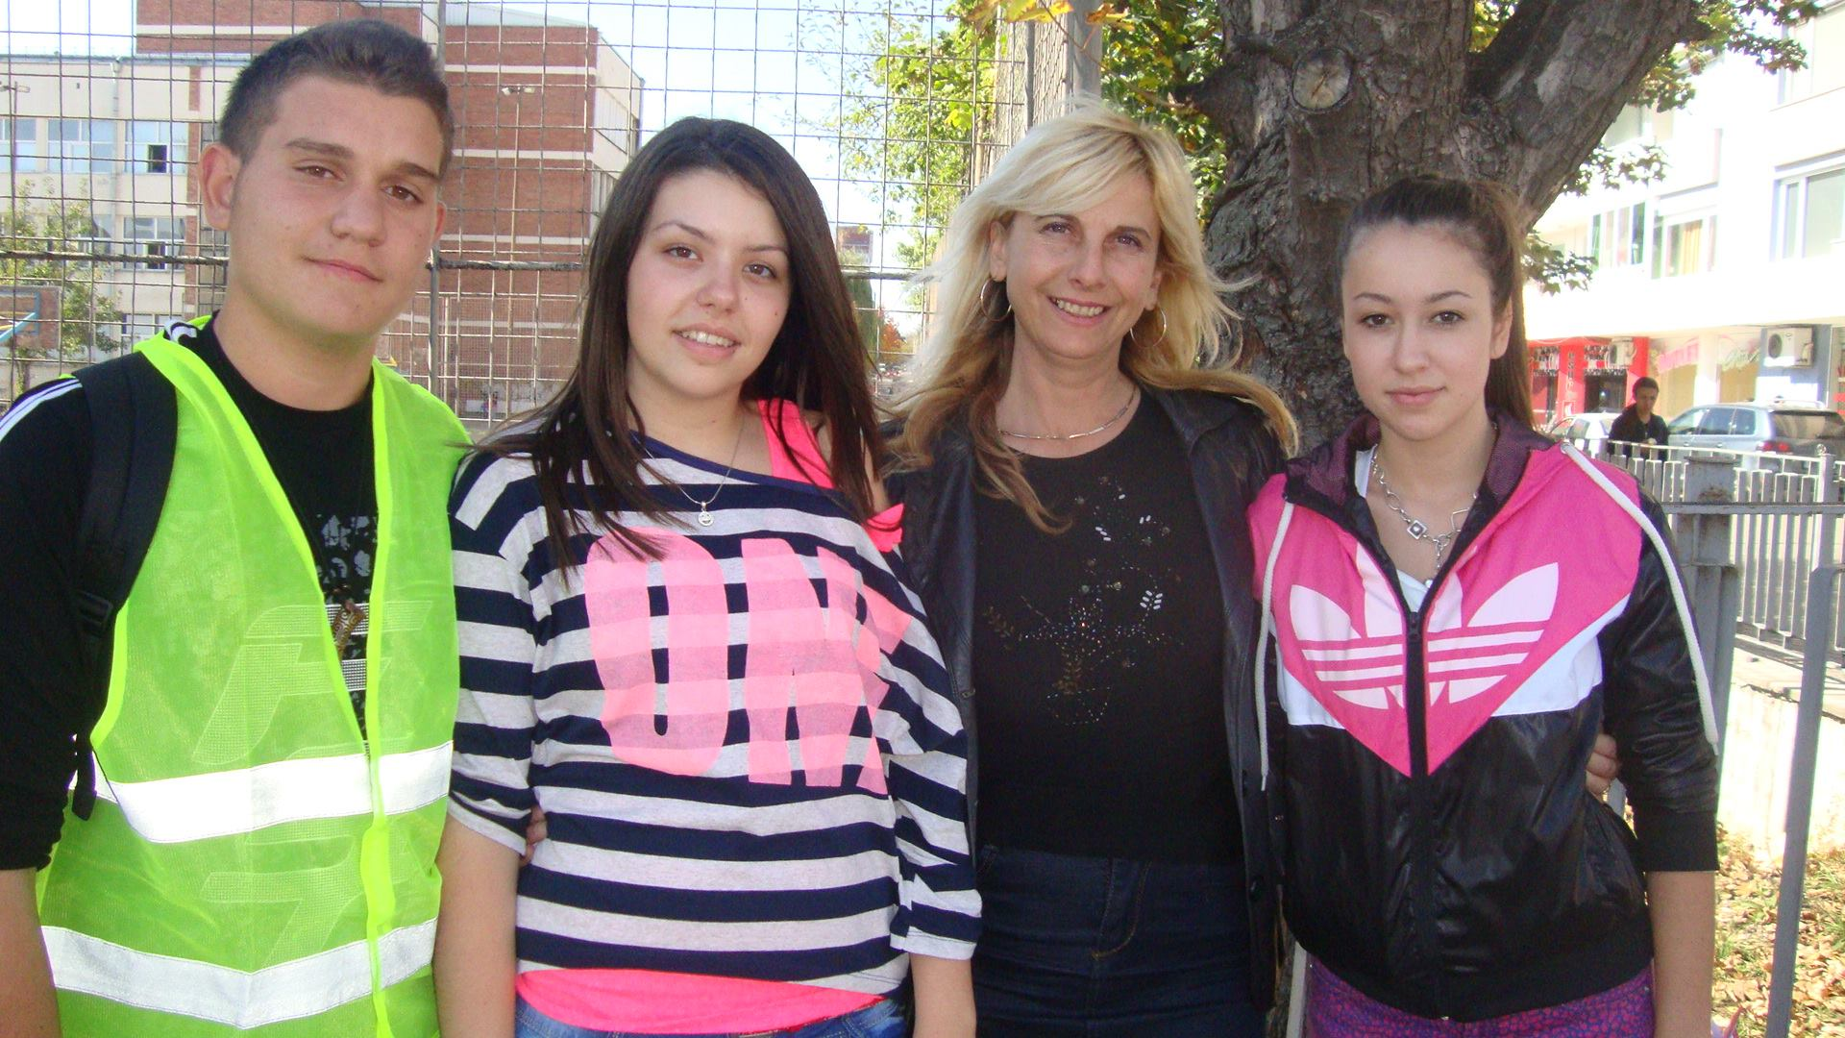
Благодарим за вниманието !

